Slide 1
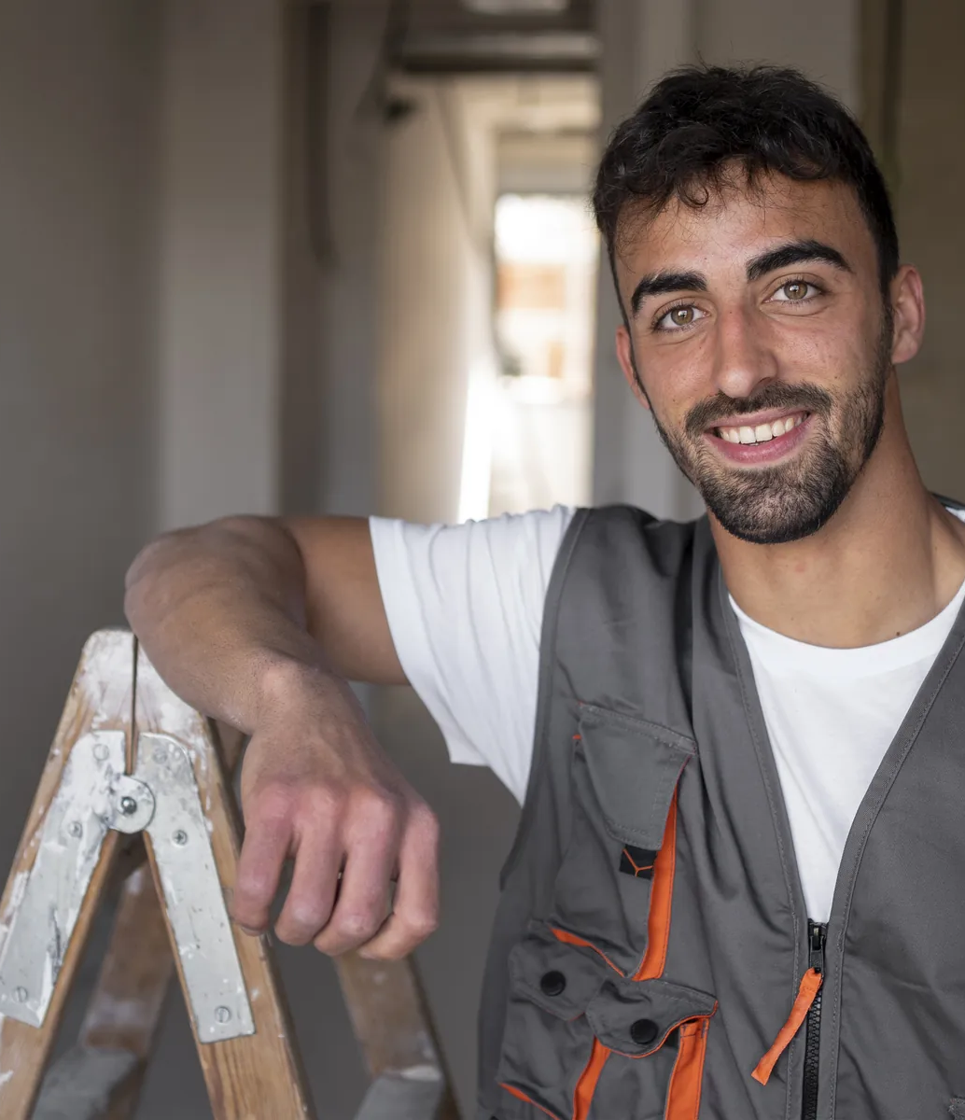

Programa de colaboradores profesionales
Trabajos senior claros, coordinados por CasaMia.
Conectamos familias que necesitan adaptar una vivienda con empresas locales fiables y bien briefadas.
Aplicaciones abiertas en España
https://casamia.com.es/provider-partners
Notes:
[Sources]
Brand/logo and worker image: public/brand-assets and public/images/solutions.
Partner positioning: src/pages/ProviderPartnersPage.tsx.

Slide 2

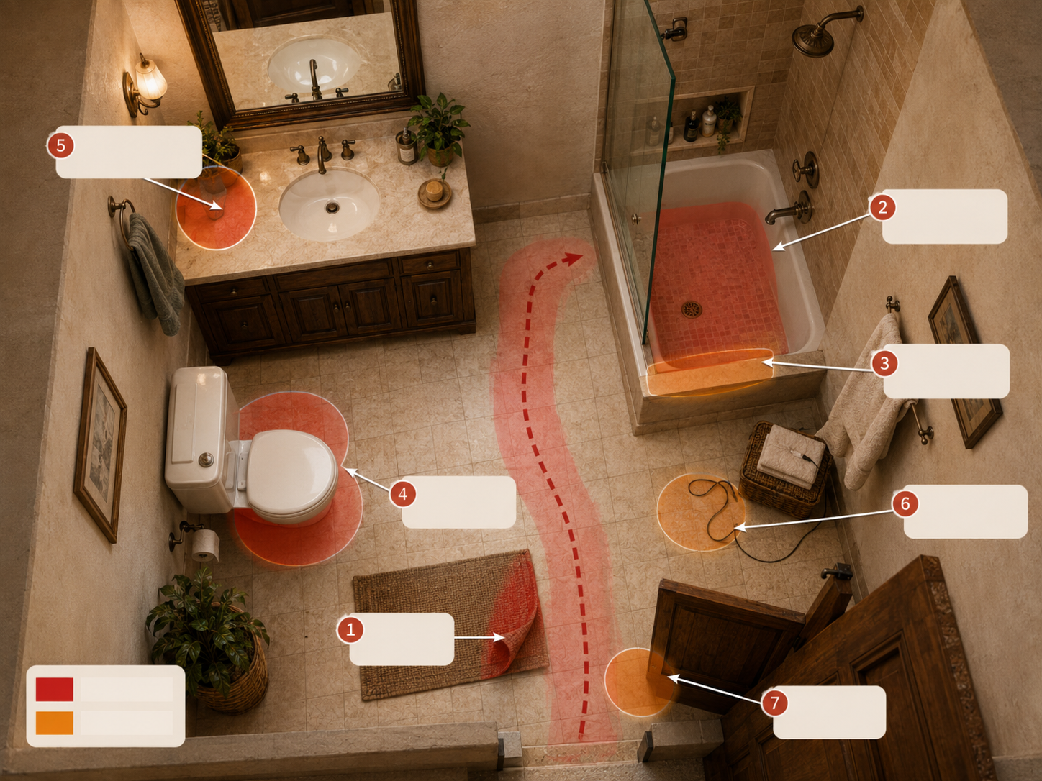
02
Convertimos preocupación familiar en un trabajo listo para entregar.
CasaMia entiende la vivienda, define prioridades y coordina cliente, cambios y entrega.
01
02
03
Evaluación
Alcance claro
Entrega coordinada
Vivienda, rutina, fotos y urgencia.
Estancia, medidas, limitaciones y expectativas.
Cliente, cambios, aprobación y cierre organizados.
Notes:
[Sources]
Workflow copy: src/pages/ProviderPartnersPage.tsx provider workflow.
Risk-map image: public/images/solutions/bathroom-risk-map.png.

Slide 3
03
Qué gana el colaborador
Proyectos mejor preparados, menos fricción y una relación clara con la familia desde el primer contacto.
Demanda local cualificada
Brief antes de visitar
1
2
Proyectos evaluados, no leads fríos.
Fotos, notas y expectativas cuando estén disponibles.
Menos ida y vuelta
Cobertura por ciudad
3
4
CasaMia mantiene el contacto con la familia.
Crecemos con proveedores fiables en cada zona.
Notes:
[Sources]
Benefits source: src/constants/providerPartnership.ts providerProgrammeBenefits.
Spanish benefit language aligned to src/pages/ProviderPartnersPage.tsx.

Slide 4
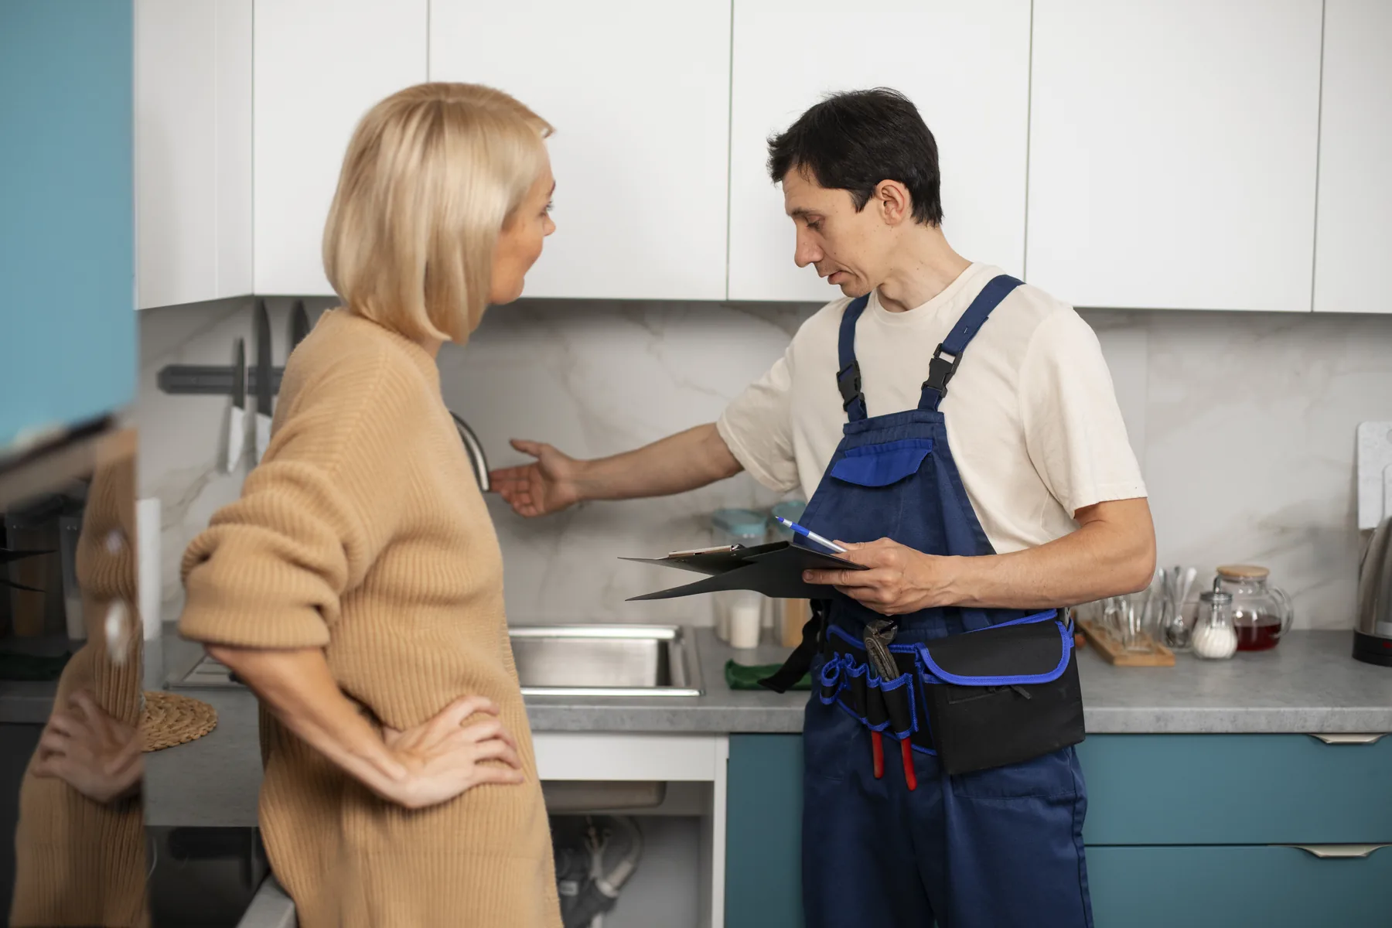
04
Buscamos varios perfiles de instalación
La red combina oficios prácticos que ayudan a hacer la vivienda más segura y fácil de usar cada día.
Accesibilidad: barras, rampas, umbrales
Baño: ducha, inodoro, transferencia
Escaleras: pasamanos y puntos de apoyo
Electricidad: iluminación y rutas nocturnas
Smart safety: sensores, alertas, conectividad
Seguimiento: ajustes, mantenimiento y entrega
Notes:
[Sources]
Partner profiles source: src/constants/providerPartnership.ts providerPartnerPaths and providerTrades.
Consultation image: public/images/solutions/casamia-staff-kitchen-consultation.webp.

Slide 5

05
Estándares sencillos para cuidar hogares reales
Trabajamos en viviendas habitadas por personas mayores. El estándar importa tanto como el producto.
✓
Seguro y datos profesionales verificables.
✓
Trabajo respetuoso, limpio y puntual.
✓
Disponibilidad, precios de entrada y notas de finalización claras.
✓
Sin pagos directos ni cambios de alcance sin CasaMia.
✓
Defectos o trabajos incompletos documentados con honestidad.
Notes:
[Sources]
Standards source: src/constants/providerPartnership.ts providerQualityStandards and providerMarketingRules.
Guidance image: public/images/why-us/casamia-guidance-session.jpg.

Slide 6
06
¿Quieres formar parte de la red?
Cobertura prioritaria
Madrid · Barcelona · Valencia · Málaga · Alicante · Sevilla · y otras ciudades principales
Comparte empresa, zonas de cobertura y servicios. CasaMia revisará el encaje antes de asignar trabajos.
Solicita colaborar online
https://casamia.com.es/provider-partners
Proyectos evaluados. Brief claro. Cliente coordinado.
Notes:
[Sources]
CTA URL source: src/pages/ProviderPartnersPage.tsx route and public sitemap.
Priority city language source: src/constants/providerPartnership.ts providerPriorityCities/providerCityOpportunities.

